Slide 1

Kinderkrippe
Bearbeitet von:
Anna Raróg
5. Semester Pedagogik

Slide 2
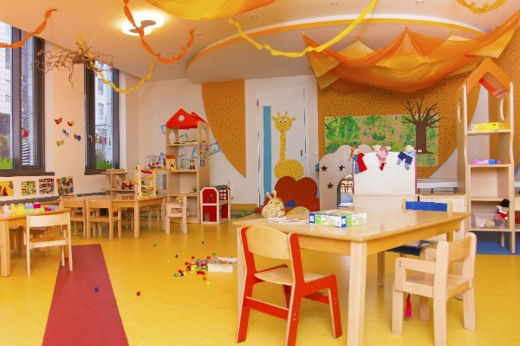
Was ist eine Kinderkrippe ?
Kinderkrippe und Kindergarten am Westpark München - Laim

Slide 3


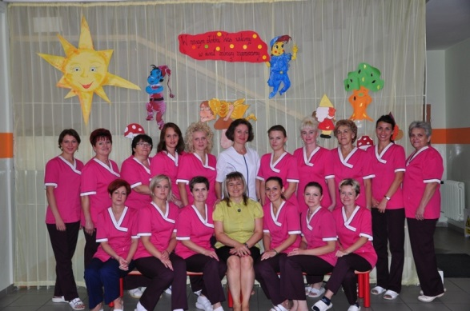
Personal
Das Kind ist von einem aus Erzieherinnen, Kinderpflegerinnen und Praktikanten bestehenden Team betreut.
Żłobek Samorządowy nr 15 w Kielcach

Slide 4
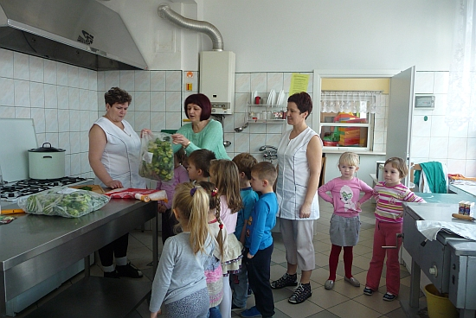
Eine ausgebildete Hauswirtschafterin ist verantwortlich für die tägliche frische Zubereitung der Mahlzeiten.

Slide 5

Ziele der pädagogischen Arbeit
Das Hauptanliegen der Kinderkrippe ist es, den Kindern eine geschützte, liebevolle, wertschätzende und offene Atmosphäre zu bieten.

Slide 6
Gemäß dem Bildungs- und Erziehungsplanes werden die Kinder ihrem Alter entsprechend in folgenden Bereichen gefördert:
emotionale und soziale Kompetenz
Sprache und Literatur
Ästhetik und Kunst
Musik, Rhythmik, Tanz und Sport
Gesundheitserziehung

Slide 7
Die Arbeit in der Kinderkrippe basiert auf den Bedürfnissen der Kinder
Kindgerechte Räume, Spiele , Anregungen
Ruhe und Rückzugsmöglichkeiten
Lob und Anerkennung
Zuwendung/Liebe
KINDER BRAUCHEN
Unterstützung , Freiheit (en)
Spielpartner, Vorbilder,
Zeit
Grenzen, Sicherheit , Verständnis
Gesunde Ernährung, Bewegung , Körperpflege und Hygiene
Gelegenheit für Phantasie, Kreativität und Träume

Slide 8
VERPFLEGUNG IN DER KINDERKRIPPE
Die Kinderkrippe bekommt Vollverpflegung, d. h. Frühstück, ein warmes Mittagessen und den Nachmittagssnack. Die Mahlzeiten werden von eigenen Küche täglich frisch zubereitet.

Slide 9
Pädagogischen Ziele im Überblick:
Motorische Entwicklung (Bewegungserfahrung, Übungen für die Grob- und Feinmotorik)
Sprachentwicklung (Lieder, Fingerspiele, Mundmotorik, Einsatz von Bildtafeln)
Kognitive Entwicklung
Sozialkompetenz (Konfliktfähigkeit, Wahrnehmung eigener Bedürfnisse)
Hinführung zur Selbstständigkeit (Essen, An- und Ausziehen, Rituale und feste Regeln)

Slide 10

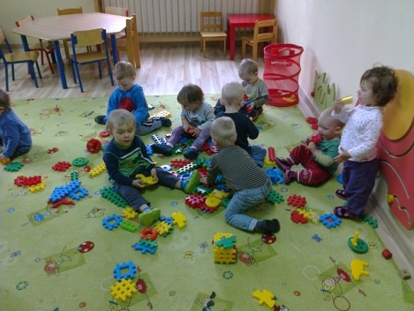
TAGESABLAUF DER KINDERKRIPPE
Guten Morgen!
Schön dich zu sehen!
06:30 Uhr
Ankommen und spielen
in der Frühdienstgruppe

Slide 11
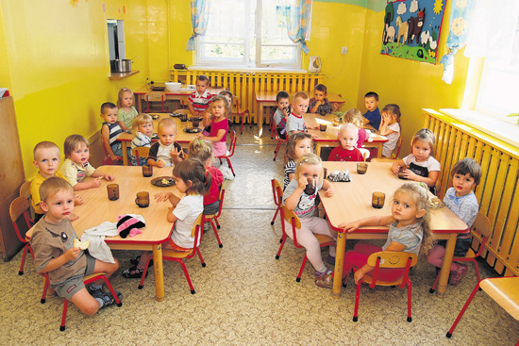
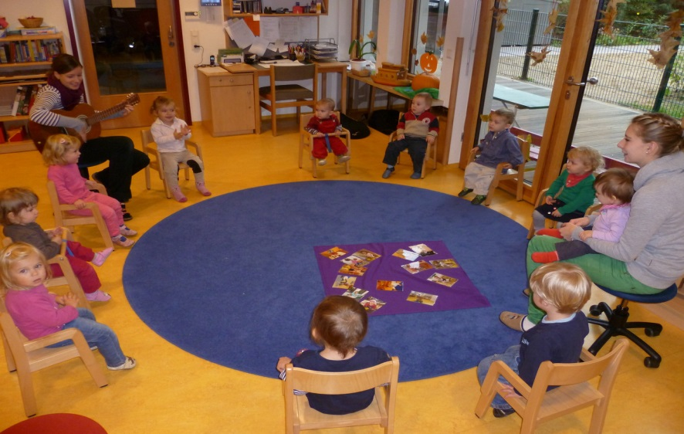
„Hallo! Hallo! Schön das du da bist”!
08:30 Uhr
Frühstück und anschließende Körperpflege
09:00 Uhr
Morgenkreis, pädagogische Angebote, Einzelförderung, Therapie.

Slide 12
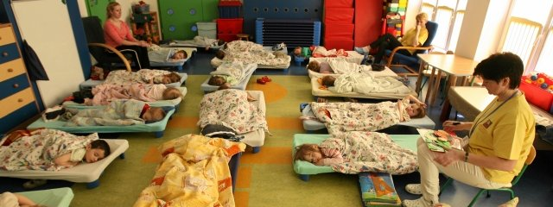
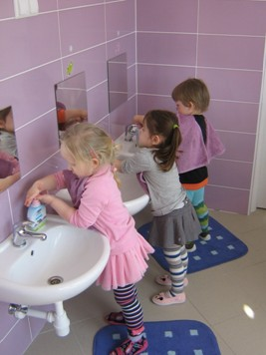
11:00 Uhr
Mittagessen mit anschließender Körperpflege und Mittagsruhe

Slide 13
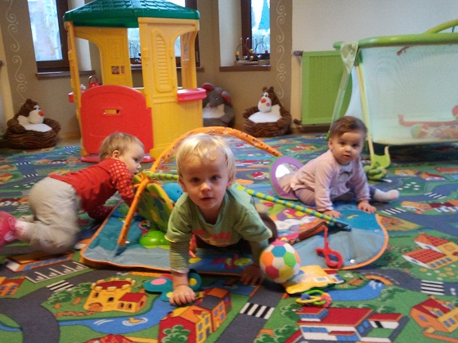
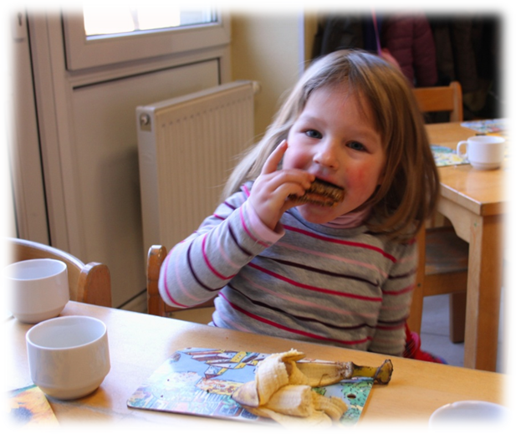
13:30 Uhr
Aufwachen, Körperpflege und Freispiel
14.00 Uhr
Gemeinsamer Nachmittagssnack

Slide 14
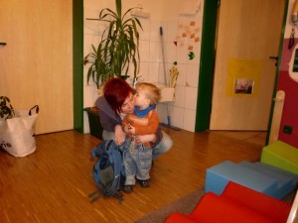
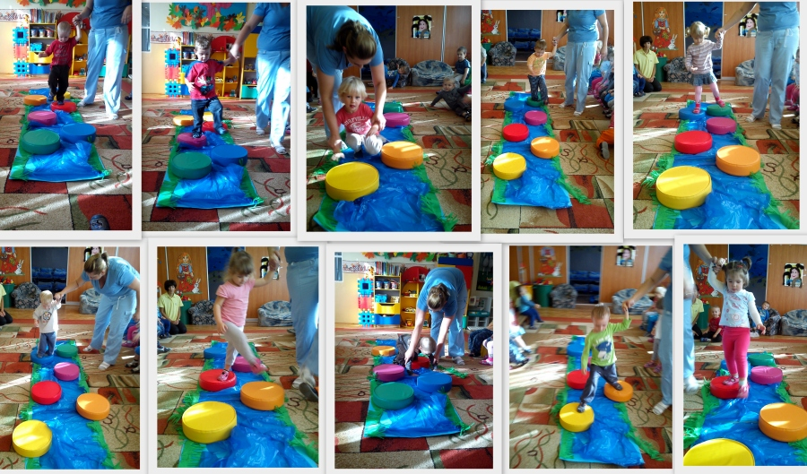
14:30 Uhr
Pädagogische Angebote
und Beginn der Abholzeit

Slide 15
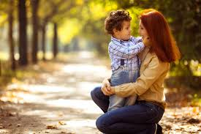
16:30 bis 17:00
Die Kinder gehen nach Hause oder dürfen in dieser Zeit frei spielen.

Slide 16
Wortschatz zum Thema:
die Kinderkrippe – żłobek
die Einrichtung – placówka
die Ganztagsbetreuung – opieka całodniowa
die Erzieherin – wychowawczyni
die Kinderpflegerin – opiekunka do dzieci
der Praktikant – praktykant, stażysta
die Hauswirtschafterin – gospodyni domowa
das Hauptanliegen - najważniejszy cel
der Bildungs- und Erziehungsplanes – plan edukacyjny
die Kompetenz – kompetencje
die Ästhetik – estetyka
die Gesundheitserziehung – edukacja zdrowotna
das Bedürfnis - potrzeba
das Lob – pochwała
die Anerkennung – uznanie
das Vorbild – wzór
die Sicherheit – bezpieczeństwo
das Verständnis – zrozumienie
der Traum – marzenie

Slide 17
die gesunde Ernährung – zdrowe odżywianie
die Körperpflege - higiena osobista
die Unterstützung – wsparcie
die Freiheit – wolność
die Zuwendung – uczucie troski
die Anregung – sugestia
die Verpflegung – wyżywienie
die Vollverpflegung – pełne wyżywienie
die Entwicklung – rozwój
die Sprachentwicklung – rozwój języka
die Kognitive Entwicklung – rozwój funkcji poznawczych
die Hinführung zur Selbstständigkeit – wprowadzenie do samodzielności
der Tagesablauf – plan dnia
die Einzelförderung – wsparcie indywidualne

Slide 18
Bibliografie/Quellen:
http://www.kjf-augsburg.de/web/ejv.nsf/id/pa_krippe_sog_ol.html
http://de.wikipedia.org/wiki/Kinderkrippe
http://www.franziskuswerk.de/lernen/kindertagesstaetten/kinderkrippe-st-franziskus-dachau.html
www.kinderkrippe-waedenswil.ch

